Slide 1
نحوه انجام داوری طرح های تحقیقاتی
دوره فلوشیپ پژوهشی دانشگاه علوم پزشکی شیراز
اسفند 1402

Slide 2
معرفی
نام و نام خانوادگی: هاجر قاسمی
تحصیلات: کارشناسی ارشد اپیدمیولوژی
بیوگرافی کوتاه شامل تجارب و سوابق: کارشناس پژوهشی معاونت تحقیقات و فناوری دانشگاه
ایمیل و راه های ارتباطی با مدرس: hajarghasemi98@yahoo.com

Slide 3
سرفصل ها
نحوه ارسال طرح تحقیقاتی به داور
نحوه انجام داوری طرح تحقیقاتی

Slide 4
مقدمه
پژوهشیار، نرم افزار فعلی و همچنین اولین نرم افزار مدیریت اطلاعات پژوهشی دانشگاه علوم پزشکی شیراز است. با گذشت زمان انواع پروپوزال ها از سیستم کاغذی و ثبت دستی به سوی ثبت در نرم افزار پژوهشیار پیش رفته اند به صورتی که در حال حاضر هیچ پروپوزالی به صورت کاغذی پذیرفته نمی شود.
پژوهشیار، ابزاری قدرتمند است که به کاربران برای گردآوری، سازماندهی و تجزیه و تحلیل منابع علمی کمک می‌کند تا با تکیه بر آن بتوانند به نحو مناسبی به مستندسازی حاصل پژوهش خود در قالب کتاب، پایان‌نامه و مقاله بپردازند.
این نرم افزار دارای قابلیت‌های بسیاری از جمله ذخیره و طبقه بندی اطلاعات، یادداشت گذاری، امکان جستجوی آسان و سریع در میان انبوه اطلاعات پژوهشی، ارائه وب سرویس به سامانه های کشوری و ... است.

Slide 5
نحوه انجام داوری طرح های تحقیقاتی:
در صفحه پژوهشیار تمام کاربران، مطابق تصویر اسلاید بعد، با کلیک بر روی آیکون علامت سوال، فیلم ها و فایل های آموزشی سامانه پژوهشیار برای محیط های کاری و فعالیت های مختلف قابل مشاهده هستند.

Slide 6
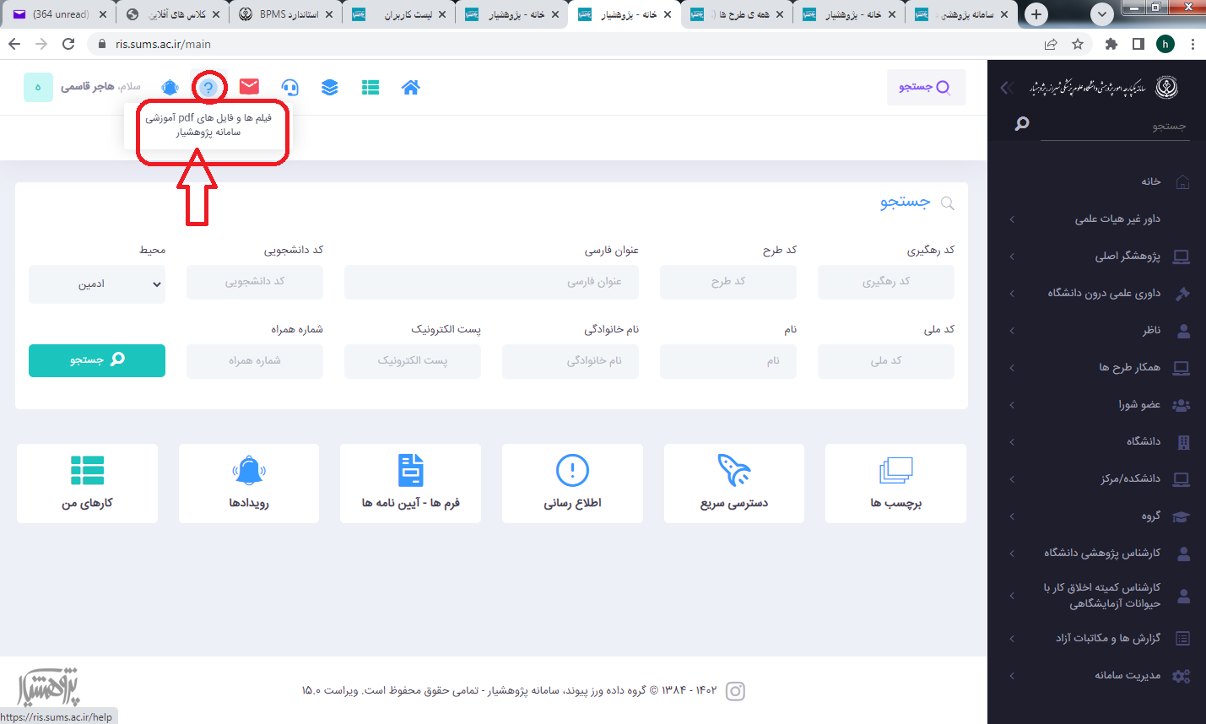
{میانه و آموزش }

Slide 7
نحوه ارسال طرح تحقیقاتی به داور:
با توجه به توضیحات اسلاید قبل، فقط سوالات و مشکلات پرتکرار در رابطه با داوری توضیح داده می شوند:
ارسال به داوری با استفاده از ماژول «ارسال به داور علمی درون دانشگاه» یا «ارسال به داور علمی خارج دانشگاه» انجام می شود.
در صفحه ارسال به داور، مطابق تصویر اسلاید بعد، محل جستجوی اسم داور مشخص شده است. کادر تخصص در صورت ثبت تخصص در پروفایل کاربری افراد قابل استفاده می باشد. همچنین نیاز به تکمیل تمام کادرها برای جستجوی اسم نیست.
در کادر توضیحات یه توضیح ثابت وجود دارد که درصورت نیاز به ارائه توضیحات بیشتر برای داور، باید توضیحات لازم در این کادر اضافه شوند.
هر یک از گزینه های پروپوزال که تیک نداشته باشد برای داور قابل مشاهده نیست.
در نهایت نحوه اطلاع رسانی به داور مشخص می شود که برای فرد می توان پیامک یا ایمیل ارسال کرد.
در صورتی که داور در زمان مشخص شده در کادر زمان پاسخ دهی، داوری را به اتمام نرساند در گواهی های داور صادر شده انجام داوری با تاخیر گزارش می شود.

Slide 8
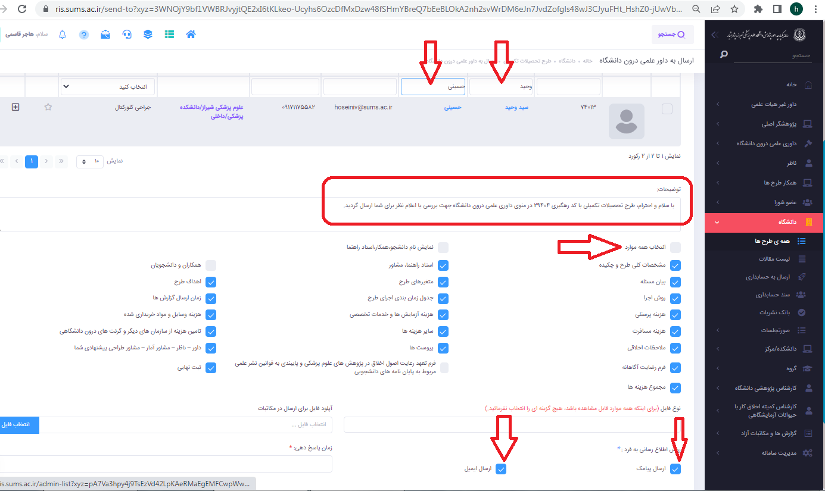

Slide 9
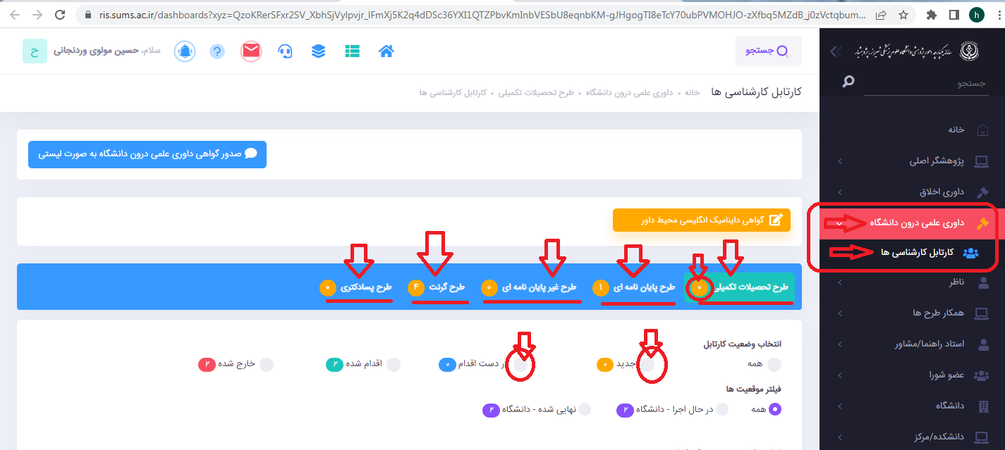
نحوه انجام داوری طرح تحقیقاتی:
در محیط پژوهشیاری داور، با انتخاب منوی داوری علمی درون دانشگاه، کارتابل کارشناسی ها، طرح های
ارسالی برای داوری به فرد نمایش داده می شوند.
با ورود به این قسمت به صورت اتوماتیک طرح های تحصیلات تکمیلی مشاهده می شوند. برای
داوری سایر طرح ها باید از فیلتر ها استفاده شود.

Slide 10
نحوه انجام داوری طرح تحقیقاتی :
در قسمت «انتخاب وضعیت کارتابل»، طرح های جدید(دایره زرد رنگ)، طرح هایی هستند که به محیط داور ارسال شده اند اما تاکنون جزئیات طرح توسط داور مشاهده نشده است.
طرح های در دست اقدام طرح هایی هستند که یک بار جزئیات آن توسط داور مشاهده شده و در دست انجام داوری هستند.
با کلیک بر روی آیکون جزئیات(+)، دسترسی های داور به طرح مشاهده می شوند. شامل ماژول نمایش و چاپ برای مشاهده پروپوزال و ماژول های مربوط به داوری.
ماژول «ثبت نظر داور علمی داخلی» برای بار اول داوری، «فرم تایید نهایی داور (مرتبه دوم داوری)»، «فرم ثبت نظر داور(نوع مطالعه مداخله ای و بالینی)» برای انجام داوری استفاده می شوند.
در صفحه انجام داوری، درصورتی که بعضی از قسمت ها هنوز ثبت نظر نشده باشند، با گزینه «ذخیره و بازگشت» می توان در زمانی دیگر بقیه داوری را به انجام رساند.
در صورت انجام داوری کامل، حتما باید گزینه «ذخیره و اتمام کار» انتخاب شود تا نوتیفیکیشن انجام داوری برای داور مربوطه ارسال شود و همچنین در محیط داور طرح در قسمت طرح های اقدام شده قرار بگیرد.

Slide 11
منابع
سامانه یکپارچه پژوهشی دانشگاه علوم پزشکی شیراز (پژوهشیار) به آدرس:
Ris.sums.ac.ir

